Slide 1
„Stary niedźwiedź mocno śpi”
Instrukcja do zrobienia opaski niedźwiedzia

Slide 2
Dzisiaj będziesz niedźwiedziem, ale nie
z kamienia ☺
Żeby zabawa była ciekawsza, wykonaj opaskę na głowę, która sprawi, że poczujesz się jak prawdziwy niedźwiedź. ☺

Slide 3
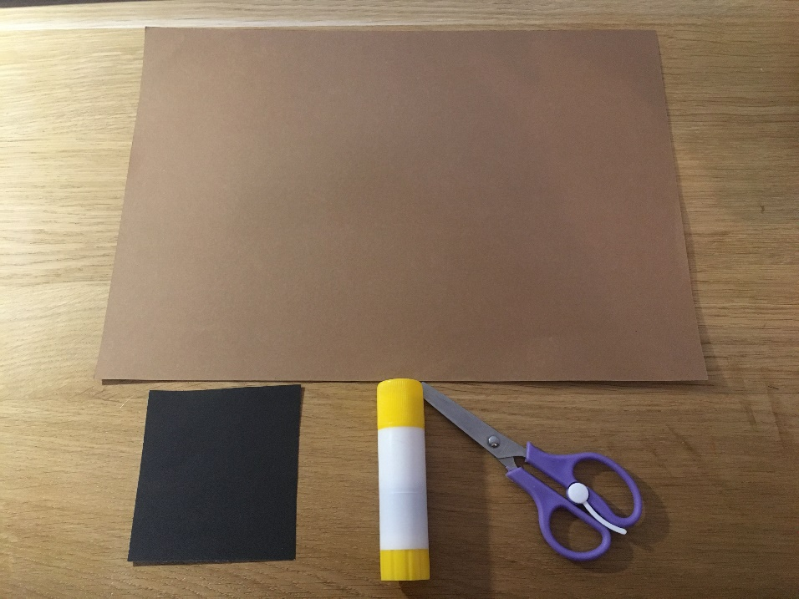
Do wykonania opaski potrzebujesz :

Slide 4
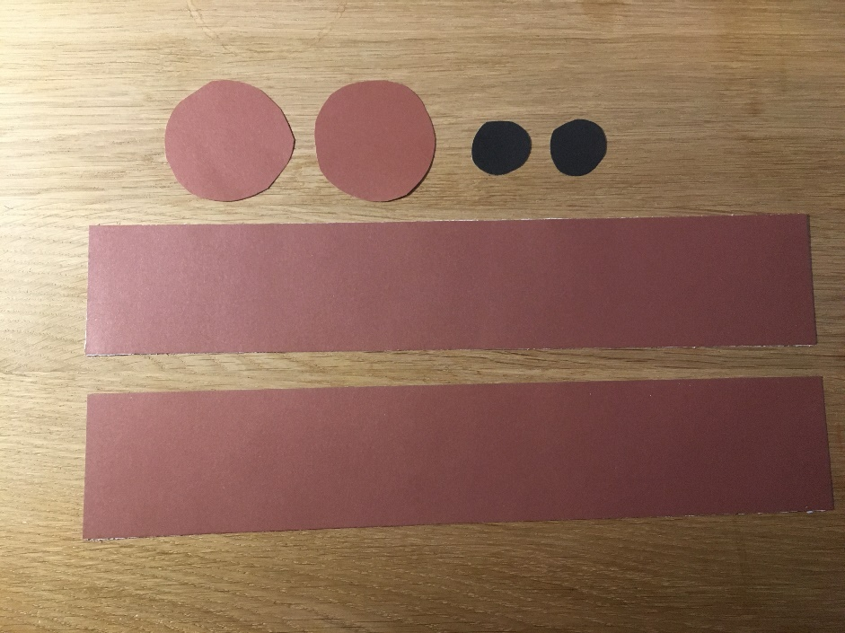
Z kartki brązowej musisz wyciąć dwa grube paski (ok. 3-4 cm szerokości) z pozostałej części odrysuj dwa koła, a następnie je wytnij. Na czarnej kartce odrysuj dwa małe koła i je wytnij.

Slide 5
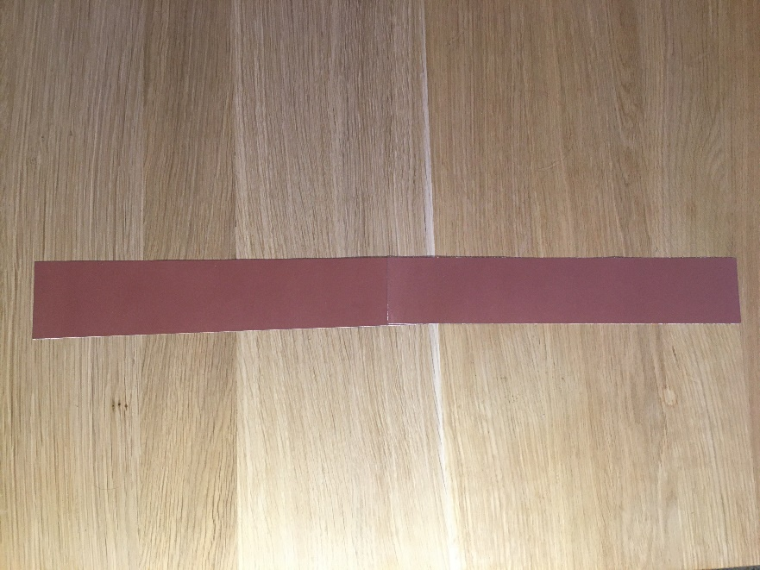
Teraz paski sklej ze sobą końcami.

Slide 6
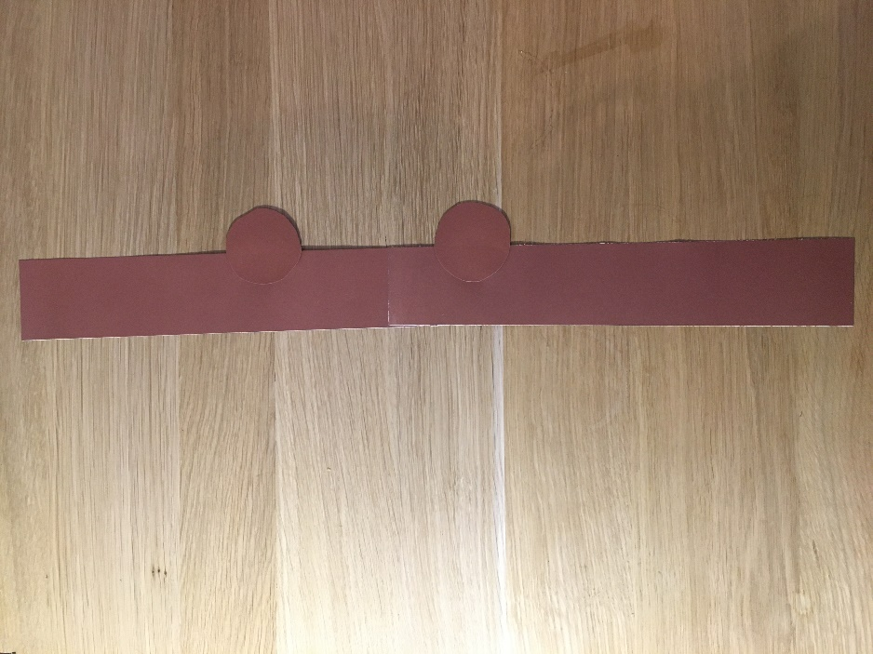
Do pasków przyklej duże brązowe koła. Pamiętaj o zachowaniu odpowiedniego odstępu między nimi. Na brązowe koła naklej czarne kółka. To będą uszy niedźwiedzia.

Slide 7
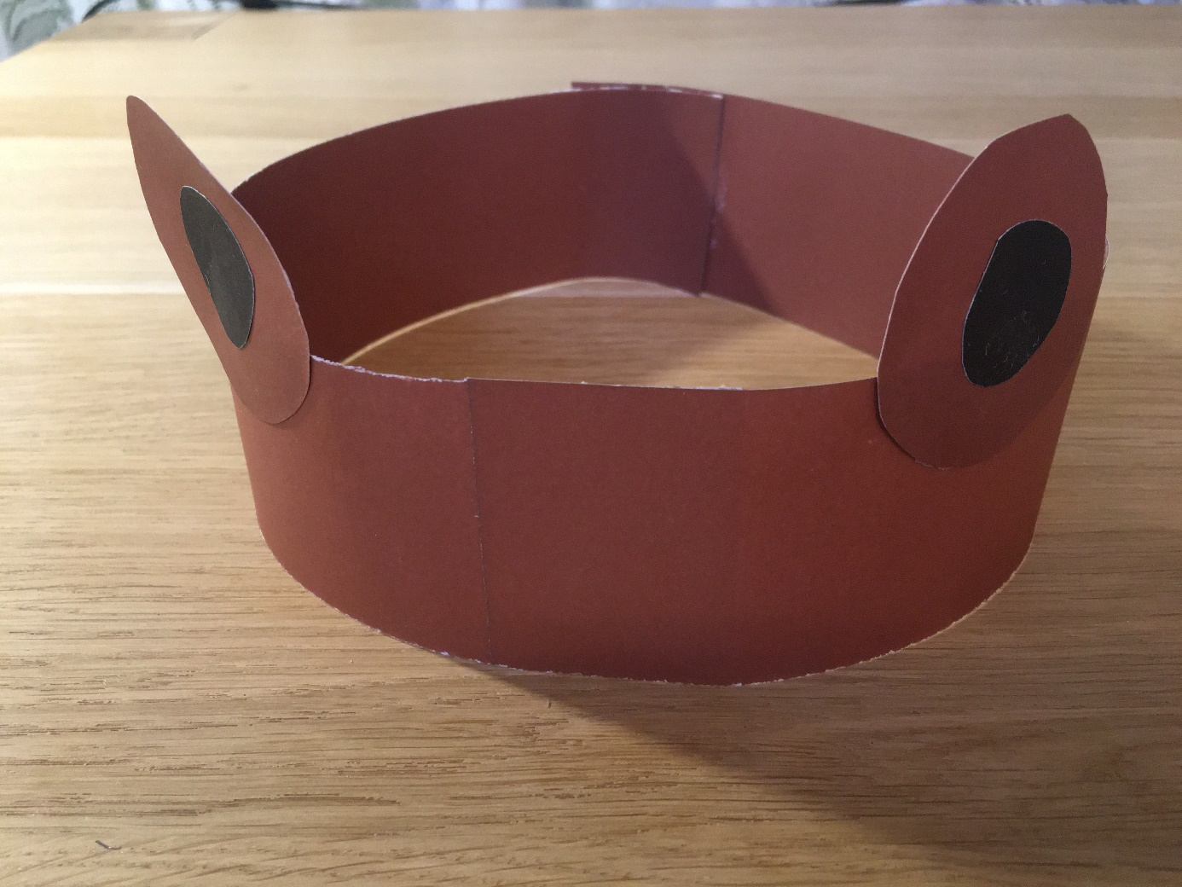
Poproś kogoś dorosłego, by dopasował opaskę na Twoją głowę i w odpowiednim miejscu skleił końce pasków.

Slide 8
GOTOWE!
Teraz zaproś do zabawy osoby, z którymi spędzasz czas.
Pewnie doskonale znasz tę zabawę: „Stary niedźwiedź mocno śpi”?
Wyobraź sobie, że jesteś niedźwiedziem i śpisz. Połóż się wygodnie na podłodze, osoby, które się z Tobą bawią poruszają się po kole i śpiewają:
„Stary niedźwiedź mocno śpi, my się go boimy na palcach chodzimy.
Jak się zbudzi to nas zje (2x)”
Tutaj trzeba się zatrzymać i na głos odliczać pokazując na palcach:
„Pierwsza godzina – niedźwiedź śpi, druga godzina – niedźwiedź chrapie, trzecia godzina – niedźwiedź łapie!”
Następnie wszyscy się rozbiegają, a Ty budzisz się i próbujesz kogoś złapać. Osoba, która będzie złapana zamienia się w niedźwiedzia i to teraz ona udaje, że śpi. Zabawę możesz powtarzać kilka razy, oczywiście zmieniając się rolą niedźwiedzia z innymi domownikami.

Slide 9
Link do piosenki: https://www.youtube.com/watch?v=trY1_BpfM2I
DOBREJ ZABAWY!

